Slide 2
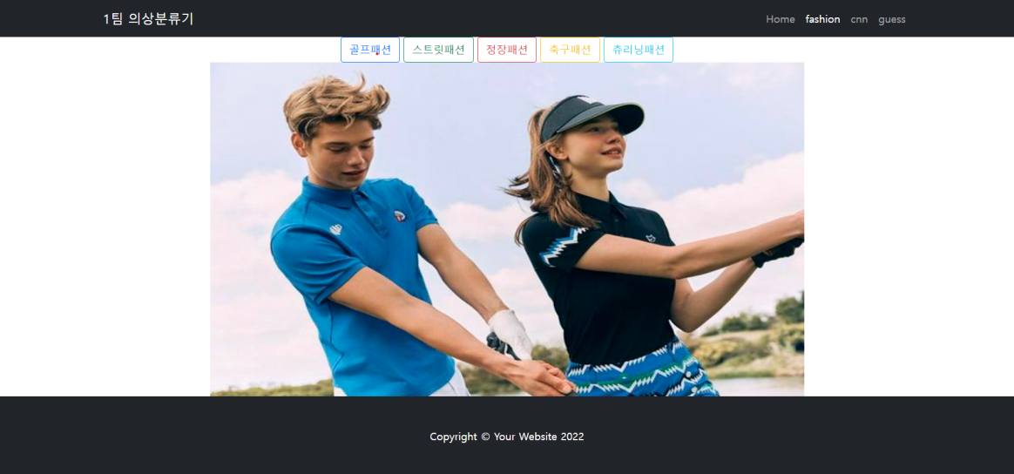
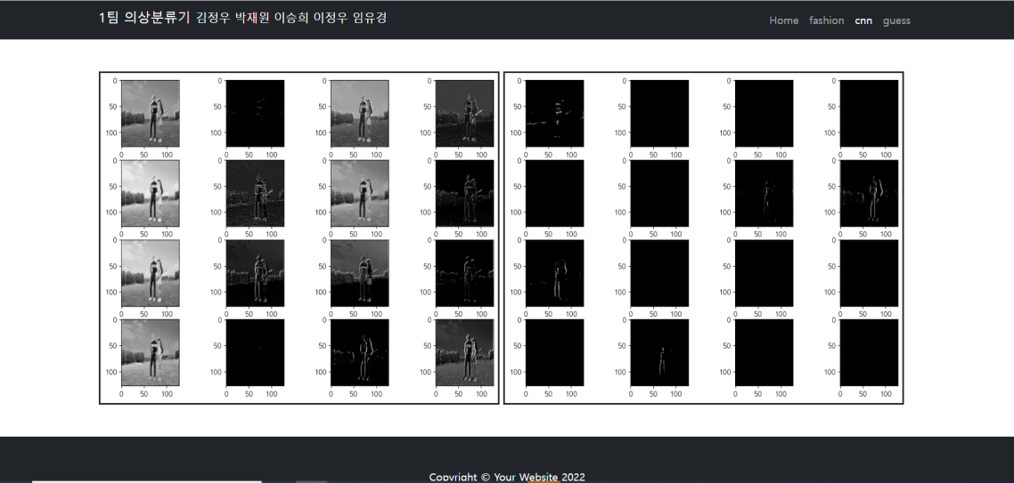
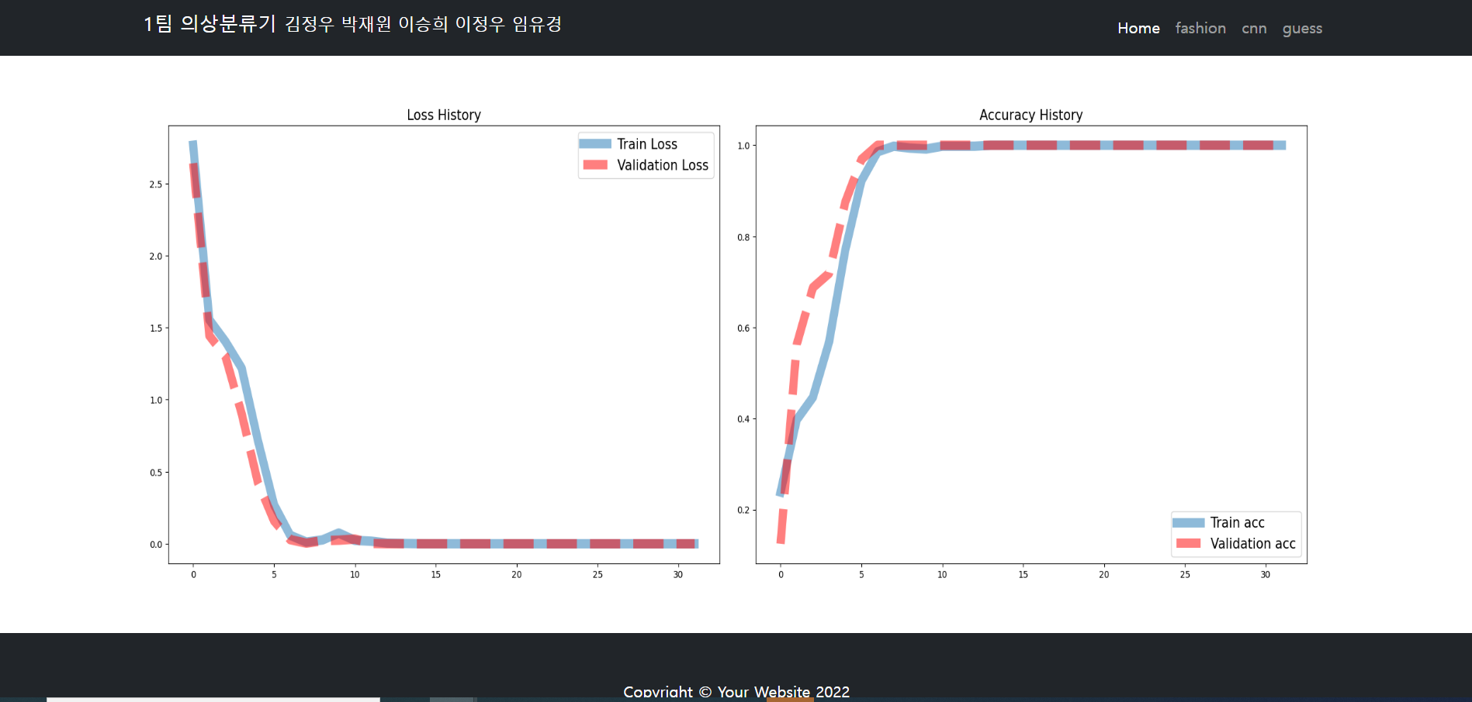
2. 패션 종류에 따른 분류 학습 및 예측
1조 김정우 박재원 이승희 이정우 임유경

Slide 4
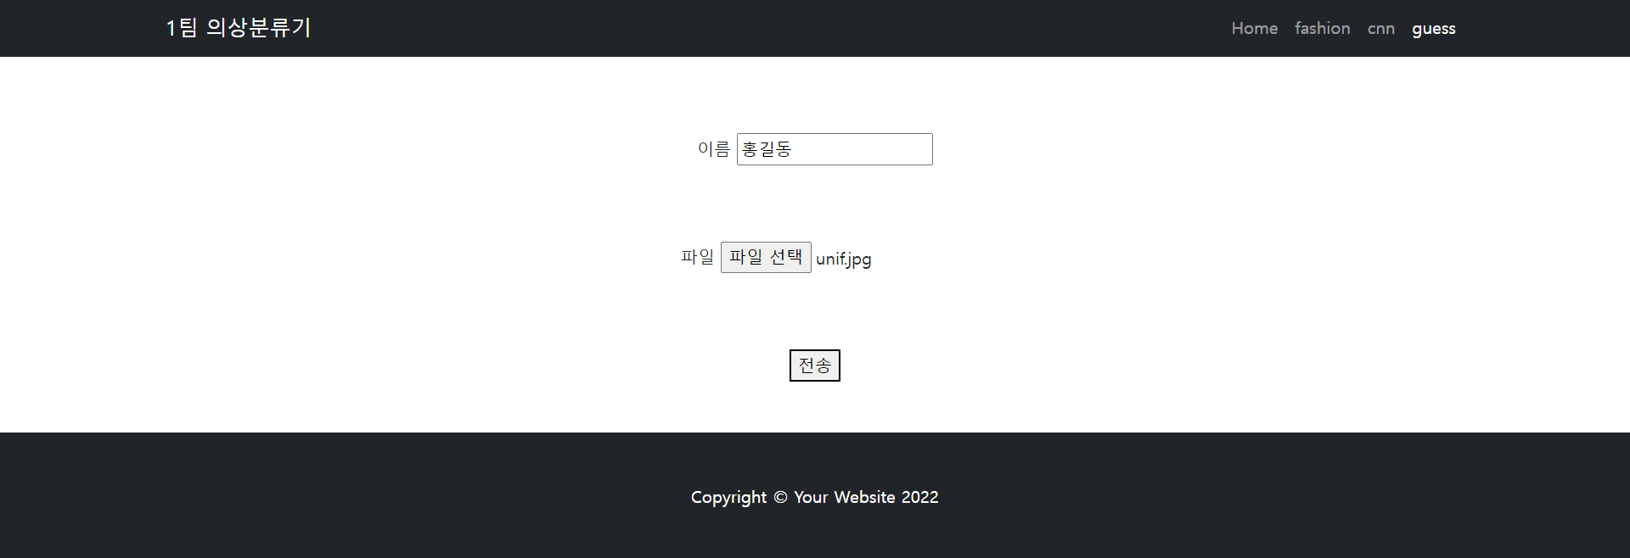
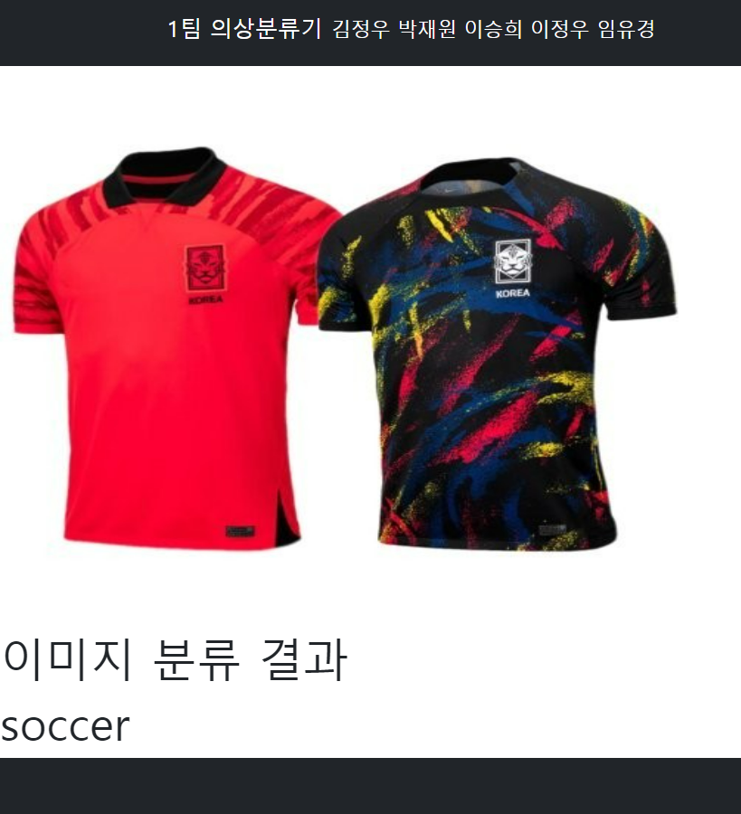
2. 패션 종류에 따른 분류 학습 및 예측

